Slide 1

Material Components
Panoramica sui componenti
del Material Design

Slide 2
Material Component
Panoramica sui componenti del Material Design
17 Giugno 2020
Ivan Palmieri – Fabio Buracchi – Alessio Torroni – Purificato Marco - Danilo D’amico

Slide 3
“
Material Components for Android help developers execute Material Design. Developed by a core team of engineers and UX designers at Google, these components enable a reliable development workflow to build beautiful and functional Android apps. Material Components for Android is a drop-in replacement for Android's Design Support Library.
”
3

Slide 4
Il Material Design fu introdotto da Google nel 2014 come strumento per unificare le interfacce delle applicazioni Android e creare un’identità visiva che si opponesse al design Human Interface di iOS.
È un linguaggio di design che cerca di traslare carta ed inchiostro in un ambiente virtuale, ponendo particolare cura sulla riflessione della luce e la proiezione di ombre.
4
4

Slide 5
Ambiente
Come gli oggetti nel mondo reale, I material components possono essere messi uno sull’altro o spostati, ma non possono compenetrarsi.
Per dare l’illusione della differenza di elevazione, ogni component riflette una luce ambientale ideale e proietta delle ombre intorno a sè. Per distinguerne I differenti livelli, si usano opacità e colori diversi.
Le superfici possono ingrandirsi, rimpicciolirsi e piegarsi come farebbe la carta, ma mantengono uno spessore fisso di 1dp.
Il Focus deve sempre restare sugli elementi con la maggiore elevazione, che può cambiare rispetto alla resting elevation in base alle azioni dell’utente.
5

Slide 6

Layout &
Material Theming
Principi guida dei Layout:
Prevedibile: Intuitivo nell’organizzazione dei contenuti
Consistente: Nella UI e nell’uso di griglie e padding
Responsivo: Si adatta e reagisce ad input dell’utente e caratteristiche del device
Il Material Theming è l’abilità di personalizzare elementi di Material Design per accentuare il brand dell’applicazione, modificando contenuto, colore e forma dei singoli component.
6

Slide 7

Navigation & Search
I contenuti sono organizzati in gerarchie, per muoversi nelle quali si usano tre approcci differenti:
La navigazione laterale consente di muoversi tra elementi allo stesso livello della gerarchia. Deve esistere un componente che consenta l’accesso a tutti gli elementi al livello più alto.
La navigazione in avanti si effettua tramite card, link e bottoni. Consente di muoversi tra livelli successivi della gerarchia o tra aree diverse dell’app.
La navigazione inversa porta l’utente in schermate visitate precedentemente o in livelli precedenti della gerarchia.
La ricerca consente di muoversi liberamente effettuando delle query. Nel Layout è rappresentata mediante una barra persistente o un’icona estensibile nella Top App Bar
7

Slide 8

Suoni, Colori
e Icone
Il brand di un’applicazione è costituito da un colore primario ed uno secondario, con varianti per tema chiaro e scuro. Google mette a disposizione un tool apposito per la scelta su material.io
Il suono deve accentuare l’espressività della componente visuale ed offrire un feedback per le azioni dell’utente. Si può usare della musica per stabilire l’atmosfera e delle voci per offrire delle informazioni
Come da principio del MD, l’icona di un’applicazione sembrare carta adornata da semplici elementi grafici. Importandola in Android Studio viene salvata in più dimensioni, scelte da Android a seconda del dispositivo utilizzato
8

Slide 9

Animazioni e Gesture
Il movimento aiuta a stabilire le gerarchie tra i contenuti ed a chiarire come sono collegati gli elementi nelle transizioni. Nel caso di icone aggiunge personalità all’app.
Esistono 4 tipi di transizione: l’espansione/riduzione di un container, lo spostamento lungo un asse (swipe), la dissolvenza di un elemento su di un altro e la dissolvenza semplice.
Le gesture simulano il controllo in tempo reale dell’utente sull’interfaccia. Devono controllare direttamente il movimento degli elementi ed eguagliare la velocità del tocco. È bene mostrare graficamente la possibilità di poterle eseguire, ad esempio mostrando il bordo di una card.
9

Slide 10
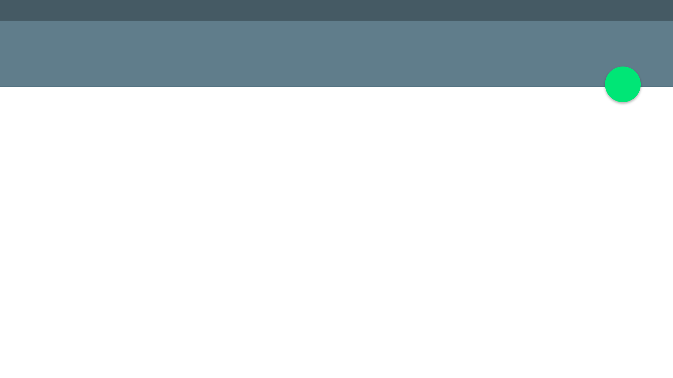
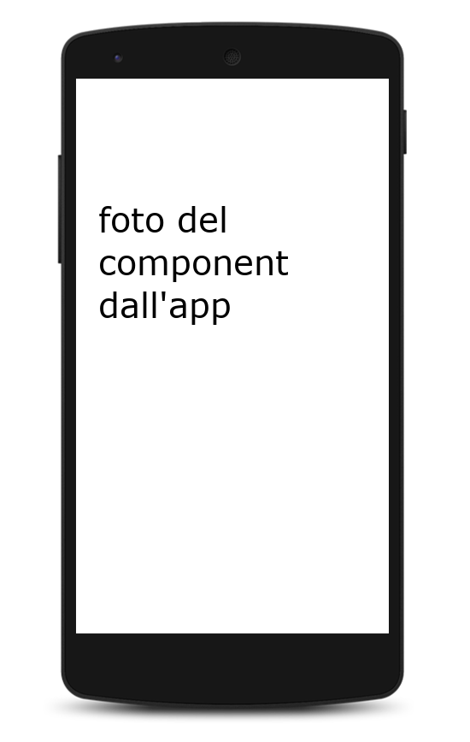
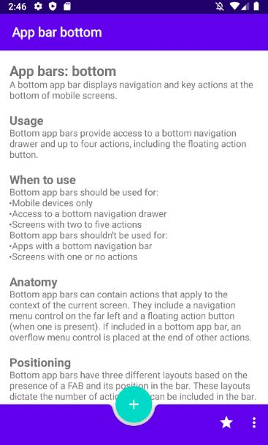


Material Components
Gruppo: Xerox Parc
App bars: bottom
PANORAMICA
UTILIZZI
CODICE
10
Utilizzo
Descrizione
Le app bar bottom devono essere utilizzate:
Solo su dispositivi mobili.
Per accedere ad un cassetto di navigazione inferiore.
Quando si hanno schermate con 2/5 azioni.
Le barre dell'app in basso non devono essere utilizzate per:
App con una barra di navigazione in basso (Bottom navigation).
Schermate con una o nessuna azione.
È una barra posizionata in basso sullo schermo che mostra le azioni più important che si possono fare su quella pagina. Può contenenre fino ad un Massimo di quattro elementi

Slide 11
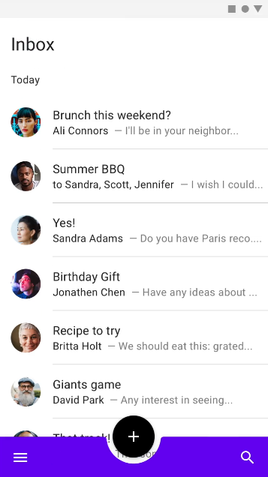
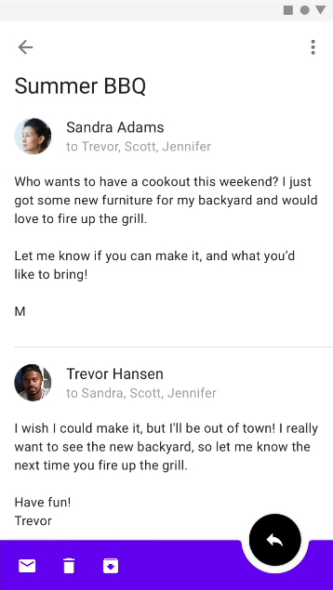

Material Components
Gruppo: Xerox Parc
App bars: bottom
PANORAMICA
UTILIZZI
CODICE
11
Contenuto
Le app bars bottom contengono azioni inerenti alla schermata corrente. Includono un menu di navigazione all'estrema sinistra ed un pulsante di azione mobile (quando presente) nella parte centrale.

Slide 12
Material Components
Gruppo: Xerox Parc
App bars: bottom
PANORAMICA
UTILIZZI
CODICE
12
<com.google.android.material.floatingactionbutton.FloatingActionButton
android:id="@+id/fab"
android:layout_width="wrap_content"
android:layout_height="match_parent"
android:src="@drawable/ic_add_24dp"
app:tint="@color/fab_internal_color"
app:layout_anchor="@id/bottom_app_bar" />
<com.google.android.material.bottomappbar.BottomAppBar
android:id="@+id/bottom_app_bar"
android:theme="@style/ThemeOverlay.MaterialComponents.Dark.ActionBar"
android:layout_width="match_parent"
android:layout_height="@dimen/card_height"
android:layout_gravity="bottom"
android:layout_marginTop="16dp"
app:backgroundTint="@color/colorPrimary"
app:popupTheme="@style/ThemeOverlay.MaterialComponents.Light"
app:fabAlignmentMode="center"
app:menu="@menu/menu_app_bar_bottom" />

Slide 13
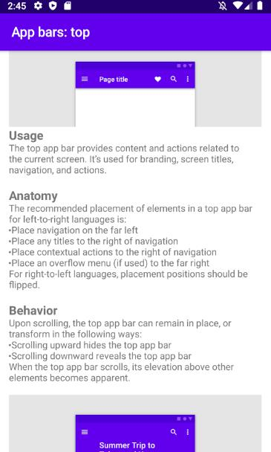
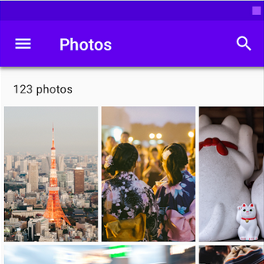
Material Components
Gruppo: Xerox Parc
App bars: top
PANORAMICA
UTILIZZI
CODICE
13
Descrizione
L'app bars top fornisce contenuti e azioni relativi alla schermata corrente.
È utilizzato per il branding,per i titoli degli schermi e per la navigazione e le azioni.

Slide 14

Material Components
Gruppo: Xerox Parc
App bars: top
PANORAMICA
UTILIZZI
CODICE
14
Contenuto
La posizione degli elementi in un'app bars top è:
La navigazione all'estrema sinistra
I titoli a destra della navigazione
Azioni contestuali a destra della navigazione
Menu di overflow (se utilizzato) all'estrema destra
Barra contestuale della app in alto con l'icona del menu, il titolo della pagina a sinistra e le icone del menu preferito di ricerca e di overflow a destra
Possono essere utilizzate anche per ospitare immagini per rappresentare un element sull’interfaccia

Slide 15
Material Components
Gruppo: Xerox Parc
App bars: top
PANORAMICA
UTILIZZI
CODICE
15
<androidx.coordinatorlayout.widget.CoordinatorLayout
[...]
android:layout_width="match_parent"
android:layout_height="match_parent">
<com.google.android.material.appbar.AppBarLayout
android:layout_width="match_parent"
android:layout_height="wrap_content">
<com.google.android.material.appbar.MaterialToolbar
android:id="@+id/topAppBar"
android:layout_width="match_parent"
android:layout_height="?attr/actionBarSize"
app:title="@string/page_title"
app:menu="@menu/top_app_bar"
app:navigationIcon="@drawable/ic_menu_24dp"
style="@style/Widget.MaterialComponents.Toolbar.Primary" />
</com.google.android.material.appbar.AppBarLayout>
<androidx.core.widget.NestedScrollView
android:layout_width="match_parent"
android:layout_height="match_parent"
app:layout_behavior="@string/appbar_scrolling_view_behavior">
</androidx.core.widget.NestedScrollView>
</androidx.coordinatorlayout.widget.CoordinatorLayout>

Slide 16
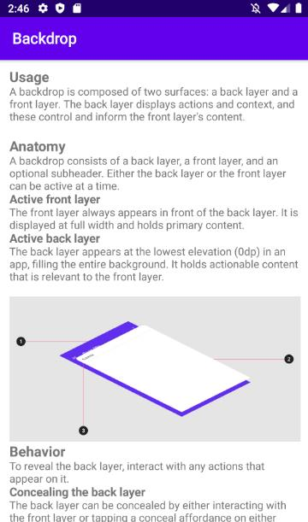
Material Components
Gruppo: Xerox Parc
Backdrop
PANORAMICA
UTILIZZI
CODICE
16
Contenuto
Descrizione
Il livello posteriore mostra azioni che controllano e informano il contenuto dei livelli anteriori.
Il livello anteriore appare sempre davanti al livello posteriore e contiene il contenuto principale.
Il backdrop è uno sfondo composto da due superfici: uno strato posteriore e uno anteriore, attivabili contemporaneamente.

Slide 17
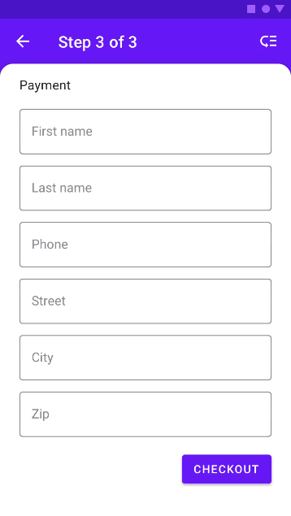
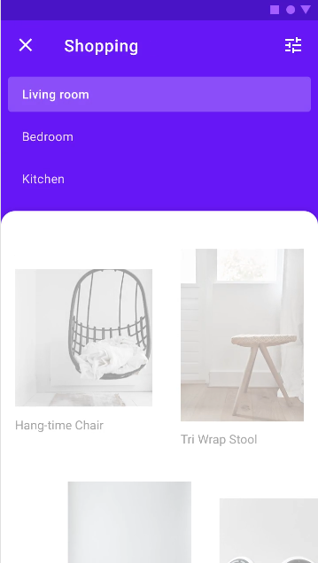
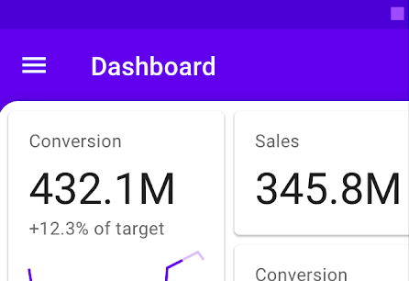

Material Components
Gruppo: Xerox Parc
Backdrop
PANORAMICA
UTILIZZI
CODICE
17

Slide 18
Material Components
Gruppo: Xerox Parc
Backdrop
PANORAMICA
UTILIZZI
CODICE
18
COMPONENTE CORRENTEMENTE IN FASE DI SVILUPPO DA PARTE DI GOOGLE

Slide 19
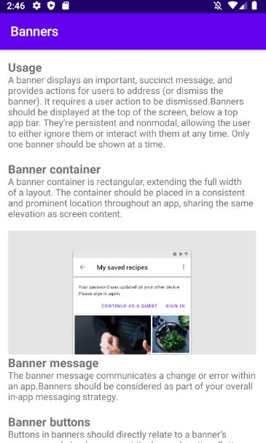
Material Components
Gruppo: Xerox Parc
Banners
PANORAMICA
UTILIZZI
CODICE
19
Utilizzo
Descrizione
Un banner si usa per mostrare un messaggio importante e sintetico fornendo azioni che gli utenti possono cliccare(o eliminare il banner).
I banner dovrebbero essere visualizzati nella parte superiore dello schermo, sotto un'app bars top .
Un banner mostra un messaggio importante e le relative azioni opzionali.

Slide 20
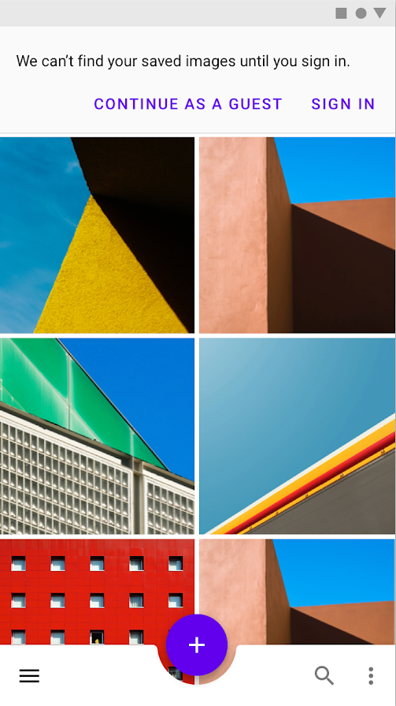
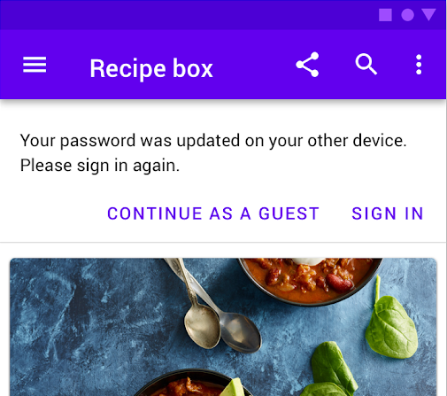
Material Components
Gruppo: Xerox Parc
Banners
PANORAMICA
UTILIZZI
CODICE
20
Contenuto
Sono persistenti e non modali, consentendo all'utente di ignorarli o di interagire con loro in qualsiasi momento.
Dovrebbe essere mostrato un solo banner alla volta.
I banner possono integrare il loro messaggio usando un'illustrazione di supporto.

Slide 21
Material Components
Gruppo: Xerox Parc
Banners
PANORAMICA
UTILIZZI
CODICE
21
COMPONENTE CORRENTEMENTE IN FASE DI SVILUPPO DA PARTE DI GOOGLE

Slide 22
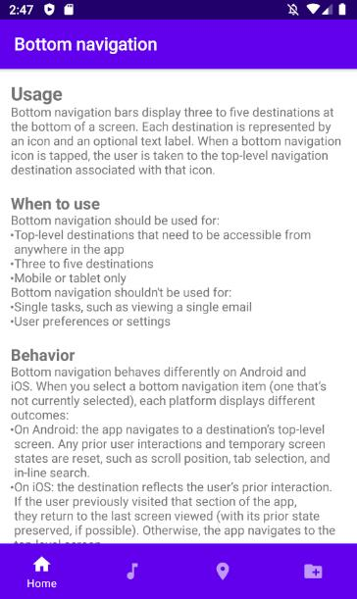
Material Components
Gruppo: Xerox Parc
Bottom navigation
PANORAMICA
UTILIZZI
CODICE
22
Contenuto
Descrizione
Le barre di navigazione inferiori visualizzano da tre a cinque destinazioni nella parte inferiore di una schermata.
Ogni destinazione è rappresentata da un'icona e un'etichetta di testo opzionale che la descrive.
Quando viene toccata un'icona di navigazione in basso, l'utente viene portato alla destinazione di navigazione di livello superiore associata a quell'icona.
La bottom navigation è una barra posta inferiormente nell’interfaccia dell’applicazione che consente lo spostamento tra le facciate principali in un'app.

Slide 23
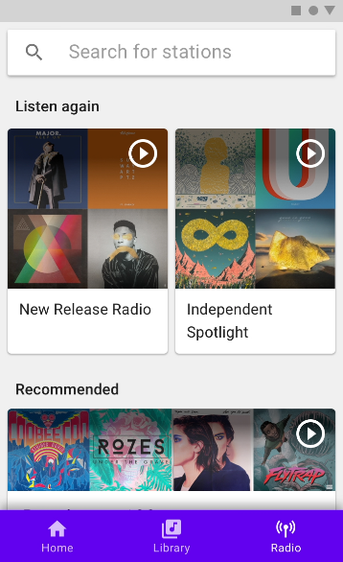
Material Components
Gruppo: Xerox Parc
Bottom navigation
PANORAMICA
UTILIZZI
CODICE
23
Utilizzo
La navigazione inferiore deve essere utilizzata:
Quando si hanno destinazioni di livello superiore che devono essere accessibili da qualsiasi punto dell'app
Per dare da tre a cinque destinazioni
Solo per dispositivi mobili o tablet
La navigazione inferiore non deve essere utilizzata per:
Singole attività, come la visualizzazione di un'unica e-mail
Preferenze o impostazioni dell'utente.

Slide 24
Material Components
Gruppo: Xerox Parc
Bottom navigation
PANORAMICA
UTILIZZI
CODICE
24
<com.google.android.material.bottomnavigation.BottomNavigationView
android:id="@+id/bottom_navigation"
style="@style/Widget.MaterialComponents.BottomNavigationView.Colored"
android:layout_width="match_parent"
android:layout_height="@dimen/card_height"
android:layout_gravity="bottom"
android:layout_marginTop="@dimen/margin_medium"
app:menu="@menu/menu_bottom_navigation" />

Slide 25
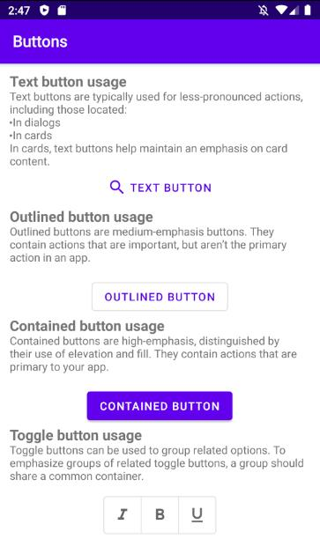
Material Components
Gruppo: Xerox Parc
Buttons
PANORAMICA
UTILIZZI
CODICE
25
Descrizione
I pulsanti consentono agli utenti di eseguire azioni e fare scelte con un solo tocco.
I pulsanti comunicano le azioni che gli utenti possono intraprendere.
In genere sono posizionati nell'interfaccia utente, in luoghi come: finestre di dialogo, finestre modali, moduli, schede, barre degli strumenti.

Slide 26
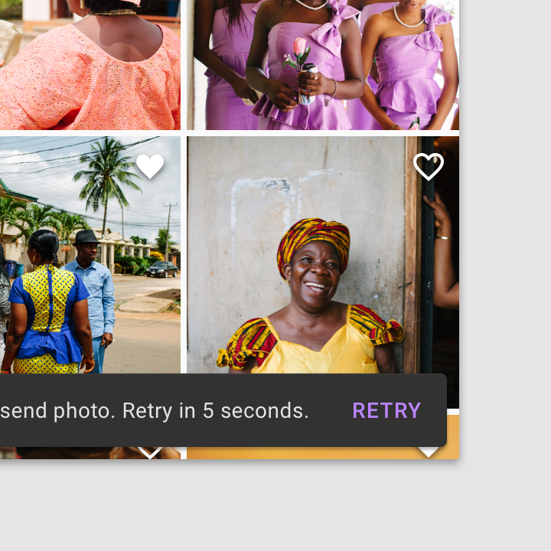
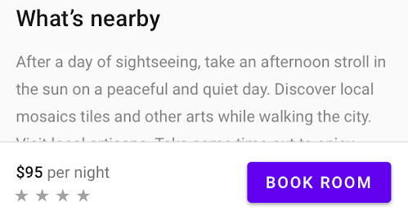
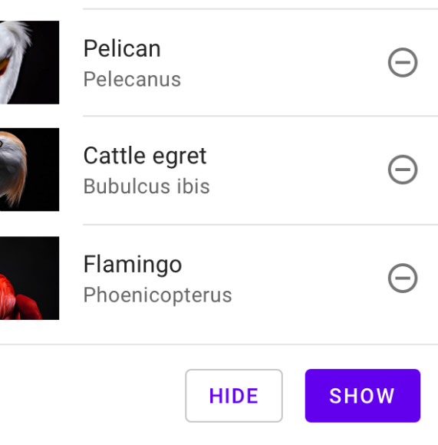
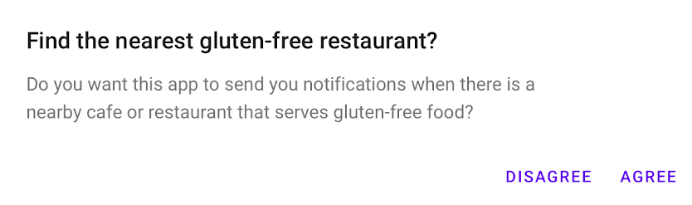
Material Components
Gruppo: Xerox Parc
Buttons
PANORAMICA
UTILIZZI
CODICE
26

Slide 27
Material Components
Gruppo: Xerox Parc
Buttons
PANORAMICA
UTILIZZI
CODICE
27
<Button
android:id="@+id/containedButton"
android:layout_width="wrap_content"
android:layout_height="wrap_content"
android:gravity="center"
android:text="@string/button_contained_button"
app:layout_constraintBottom_toBottomOf="parent"
app:layout_constraintEnd_toEndOf="parent"
app:layout_constraintStart_toStartOf="parent"
app:layout_constraintTop_toBottomOf="@+id/text_view_button" />
<! -- Toggle Button -->
<com.google.android.material.button.MaterialButtonToggleGroup
android:id="@+id/toggleButton"
android:layout_width="wrap_content"
android:layout_height="wrap_content"
android:gravity="center"
app:layout_constraintBottom_toBottomOf="parent"
app:layout_constraintEnd_toEndOf="parent"
app:layout_constraintHorizontal_bias="0.5"
app:layout_constraintStart_toStartOf="parent"
app:layout_constraintTop_toBottomOf="@+id/text_view_toggle">
<Button
android:id="@+id/button1"
style="@style/Widget.App.Button.OutlinedButton.IconOnly"
android:layout_width="match_parent"
android:layout_height="wrap_content"
app:icon="@drawable/ic_format_italic_24dp" />
<Button
android:id="@+id/button2"
style="@style/Widget.App.Button.OutlinedButton.IconOnly"
android:layout_width="match_parent"
android:layout_height="wrap_content"
app:icon="@drawable/ic_format_bold_24dp" />
<Button
android:id="@+id/button3"
style="@style/Widget.App.Button.OutlinedButton.IconOnly"
android:layout_width="match_parent"
android:layout_height="wrap_content"
app:icon="@drawable/ic_format_underlined_24dp" />
</com.google.android.material.button.MaterialButtonToggleGroup>

Slide 28
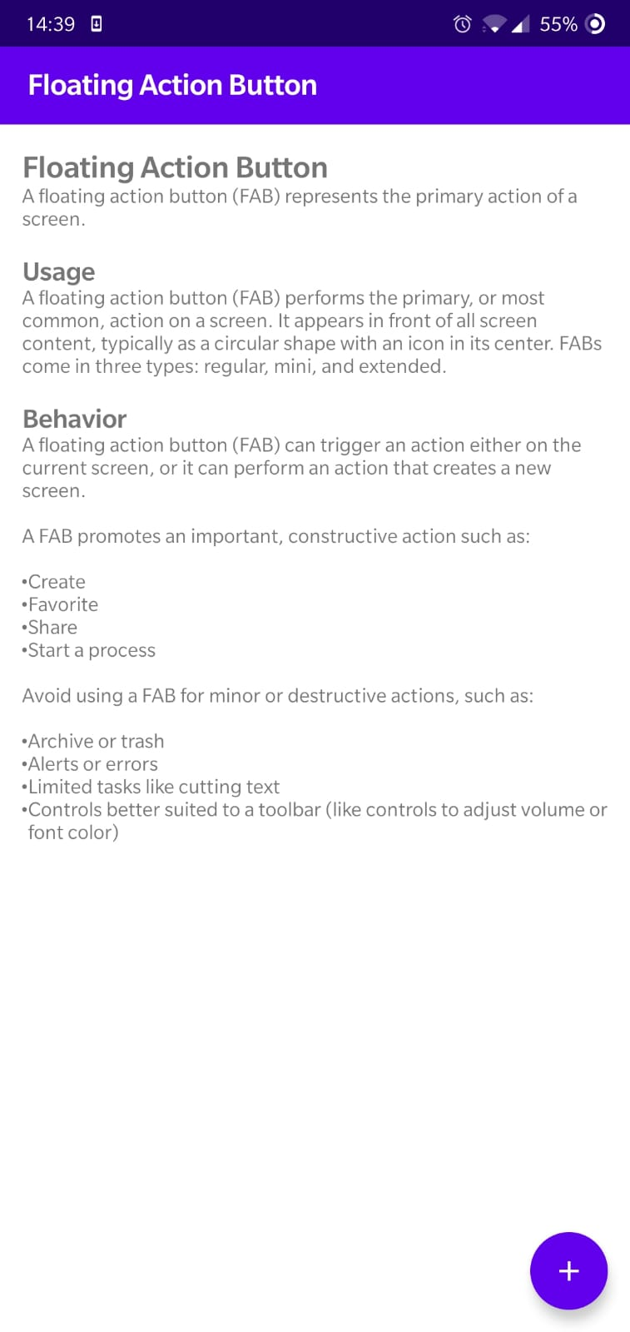
Material Components
Gruppo: Xerox Parc
Floating action button
PANORAMICA
UTILIZZI
CODICE
28
Descrizione
Il Floating Action Button, denominato FAB, è un bottone a cui vengono associate le azioni principali dell’applicazione.
Proprio per la sua importanza non è un componente di posizione statica, ma bensì rispetto allo scorrimento dello schermo, rimane sempre visibile all’utente in una determinata posizione al disopra del livello dell’applicazione stessa.

Slide 29
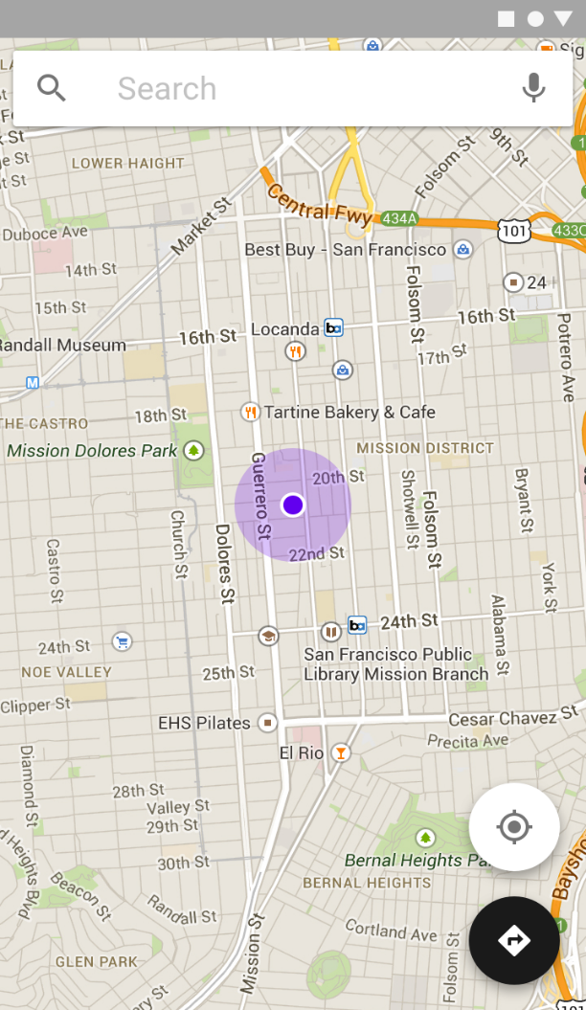
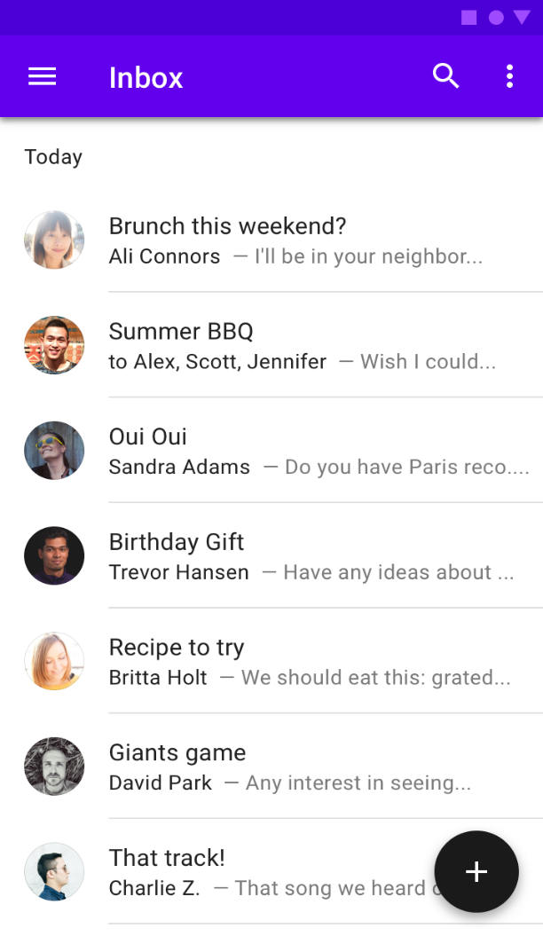
Material Components
Gruppo: Xerox Parc
Floating action button
PANORAMICA
UTILIZZI
CODICE
29
Utilizzo
Per non sminuire l’importanza delle azioni relative al FAB, ne vanno inseriti massimo due a schermata, e devono avere il medesimo livello d’importanza.
Al FAB devono essere associate solo azioni importanti ma allo stesso tempo positive, come la creazione, aggiunta oppure la preferenza.

Slide 30
Material Components
Gruppo: Xerox Parc
Floating action button
PANORAMICA
UTILIZZI
CODICE
30
<com.google.android.material.floatingactionbutton.ExtendedFloatingActionButton
android:id="@+id/extended_fab"
android:layout_width="wrap_content"
android:layout_height="wrap_content"
android:layout_margin="@dimen/margin_medium"
android:layout_gravity="bottom|end"
android:contentDescription="@string/fab_description"
android:text="@string/fab_text"
android:textColor="@color/fab_internal_color"
app:icon="@drawable/ic_add_24dp"
app:iconTint="@color/fab_internal_color"
app:backgroundTint="@color/colorPrimary"/>

Slide 31
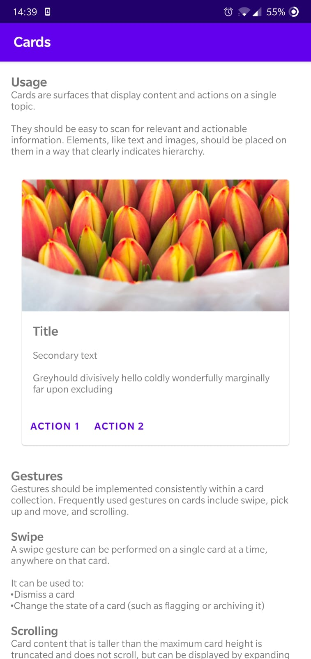
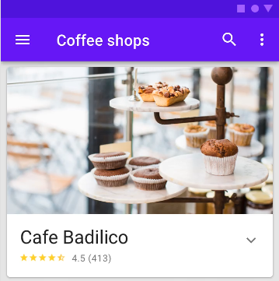
Material Components
Gruppo: Xerox Parc
Cards
PANORAMICA
UTILIZZI
CODICE
31
Descrizione
I cards sono contenitori che visualizzano al loro interno informazioni e azioni relative ad un singolo argomento.
Al loro interno ci possono essere altri elementi come immagini, testi o bottoni.

Slide 32
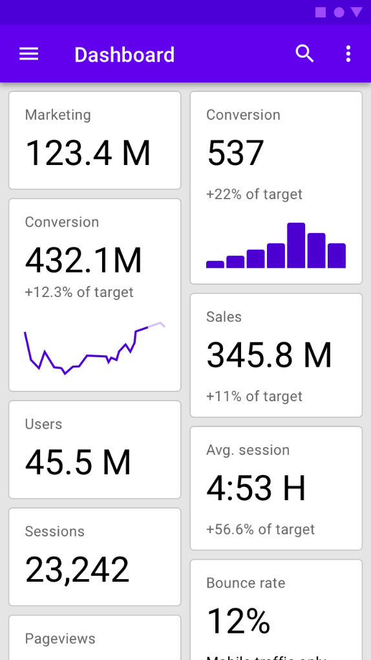
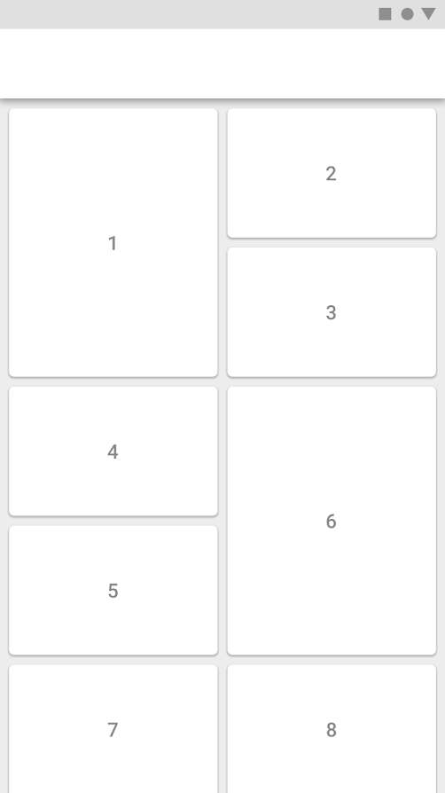
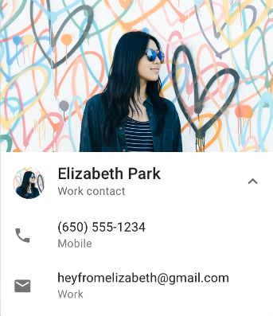
Material Components
Gruppo: Xerox Parc
Cards
PANORAMICA
UTILIZZI
CODICE
32

Slide 33
Material Components
Gruppo: Xerox Parc
Cards
PANORAMICA
UTILIZZI
CODICE
33
<com.google.android.material.card.MaterialCardView
android:id="@+id/card"
android:layout_width="match_parent"
android:layout_height="wrap_content"
android:layout_margin="@dimen/margin_medium"
app:layout_constraintBottom_toBottomOf="parent"
app:layout_constraintEnd_toEndOf="parent"
app:layout_constraintStart_toStartOf="parent"
app:layout_constraintTop_toTopOf="parent">
<LinearLayout
android:layout_width="match_parent"
android:layout_height="wrap_content"
android:orientation="vertical">
<!-- Media -->
<ImageView
android:layout_width="match_parent"
android:layout_height="@dimen/banner_height"
android:contentDescription="Image"
android:scaleType="centerCrop"
app:srcCompat="@drawable/sample_card" />
<!-- Title, secondary and supporting text -->
<TextView
android:id="@+id/text_view_span_sample"
android:layout_width="wrap_content"
android:layout_height="wrap_content"
android:paddingHorizontal="@dimen/margin_medium"
android:paddingTop="@dimen/margin_medium"
android:text="Card sample title"
tools:ignore="HardcodedText" />
</LinearLayout>
</com.google.android.material.card.MaterialCardView>

Slide 34
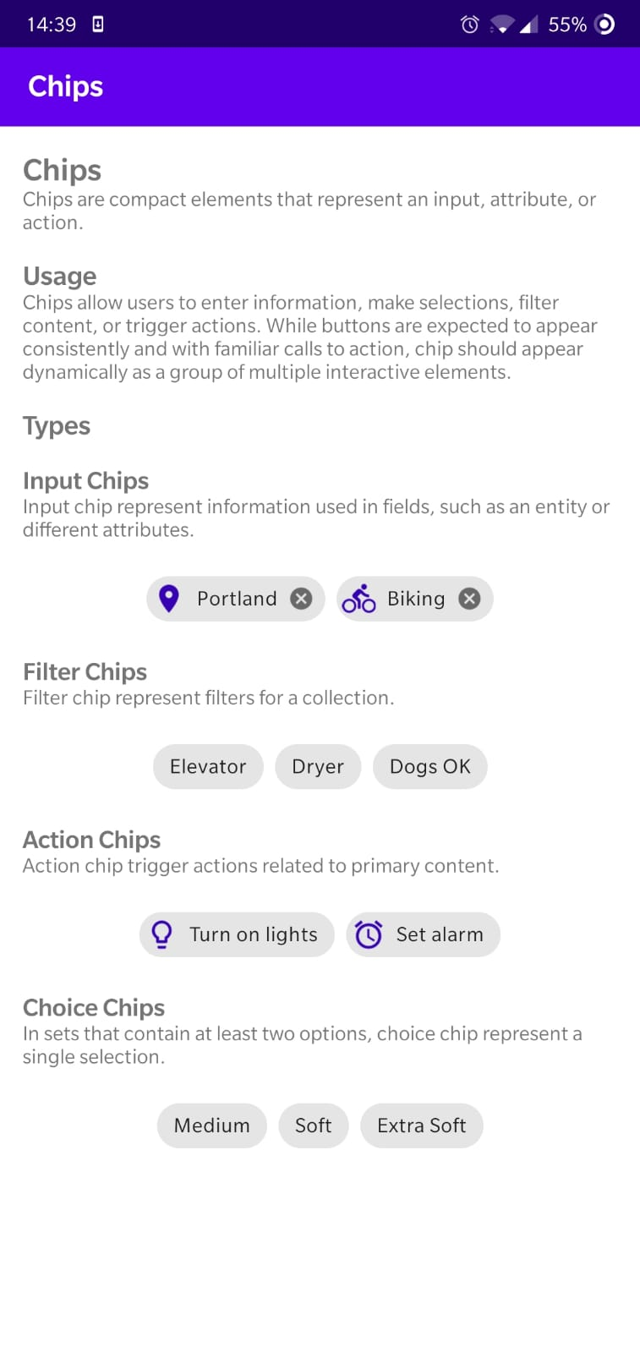
Material Components
Gruppo: Xerox Parc
Chips
PANORAMICA
UTILIZZI
CODICE
34
Descrizione
I chips sono elementi compatti che possono rappresentare un input, un attributo o un'azione.
Utilizzo
I chip consentono agli utenti di inserire informazioni, effettuare selezioni, filtrare contenuti o attivare azioni.

Slide 35
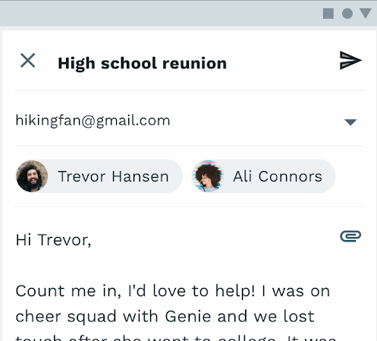
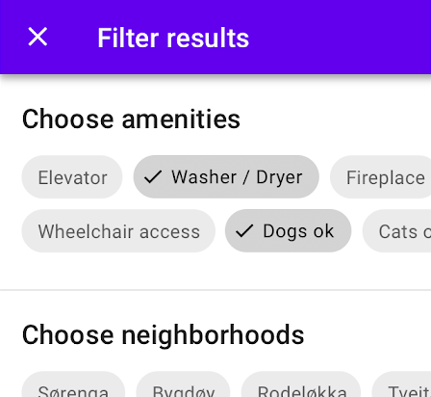
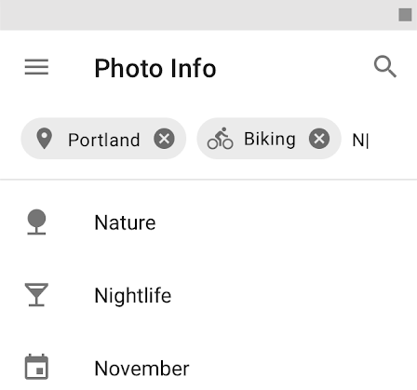
Material Components
Gruppo: Xerox Parc
Chips
PANORAMICA
UTILIZZI
CODICE
35

Slide 36
Material Components
Gruppo: Xerox Parc
Chips
PANORAMICA
UTILIZZI
CODICE
36
<com.google.android.material.chip.ChipGroup
android:id="@+id/chip_input_Group"
android:layout_width="wrap_content"
android:layout_height="wrap_content"
android:paddingBottom="@dimen/margin_medium"
app:layout_constraintBottom_toBottomOf="parent"
app:layout_constraintEnd_toEndOf="parent"
app:layout_constraintStart_toStartOf="parent"
app:layout_constraintTop_toBottomOf="@+id/text_view_input">
<com.google.android.material.chip.Chip
android:id="@+id/chip_input1"
style="@style/Widget.MaterialComponents.Chip.Entry"
android:layout_width="wrap_content"
android:layout_height="wrap_content"
android:text="@string/chip_input1_text"
app:chipIcon="@drawable/ic_place_24dp"
app:chipIconTint="@color/colorPrimaryDark"/>
<com.google.android.material.chip.Chip
android:id="@+id/chip_filter1"
style="@style/Widget.MaterialComponents.Chip.Filter"
android:layout_width="wrap_content"
android:layout_height="wrap_content"
android:text="@string/chip_filter1_text" />
<com.google.android.material.chip.Chip
android:id="@+id/chip_action1"
style="@style/Widget.MaterialComponents.Chip.Action"
android:layout_width="wrap_content"
android:layout_height="wrap_content"
android:text="@string/chip_action1_text"
app:chipIcon="@drawable/ic_lightbulb_24dp"
app:chipIconTint="@color/colorPrimaryDark"/>
<com.google.android.material.chip.Chip
android:id="@+id/chip_choice1"
style="@style/Widget.MaterialComponents.Chip.Choice"
android:layout_width="wrap_content"
android:layout_height="wrap_content"
android:text="@string/chip_choice1_text"
app:layout_constraintEnd_toStartOf="@+id/chip_choice2" />
</com.google.android.material.chip.ChipGroup>

Slide 37
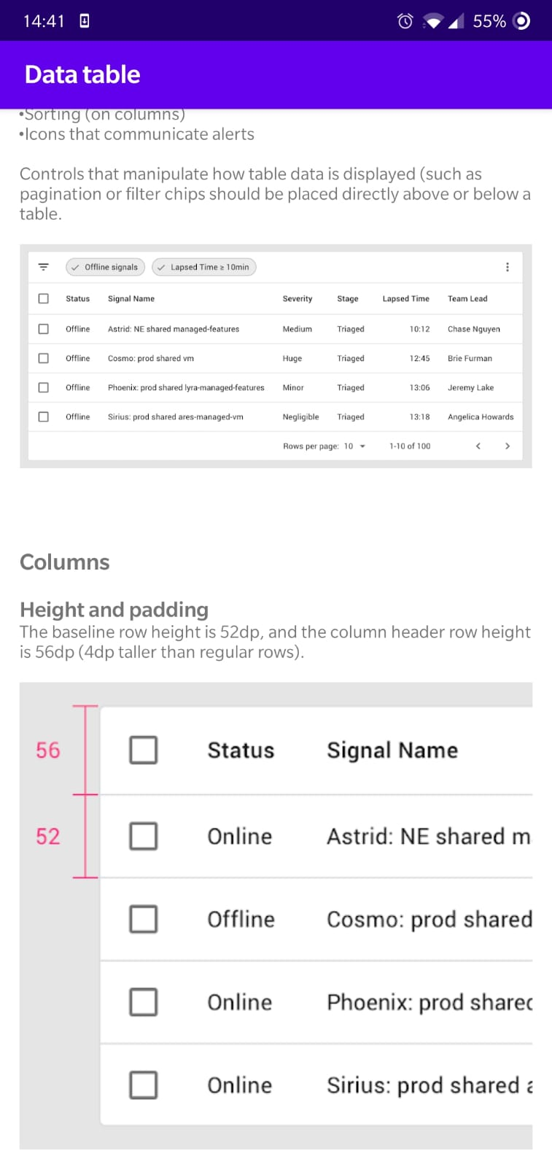
Material Components
Gruppo: Xerox Parc
Data Tables
PANORAMICA
UTILIZZI
CODICE
37
Descrizione
Le tabelle di dati visualizzano le informazioni in un formato a griglia composto da righe e colonne, in modo da facilitare la scansione dei dati da parte dell’utente.
Contenuto
Componenti interattivi, come chip, pulsanti o menu.
Elementi non interattivi.
Strumenti per interrogare e manipolare dati.

Slide 38
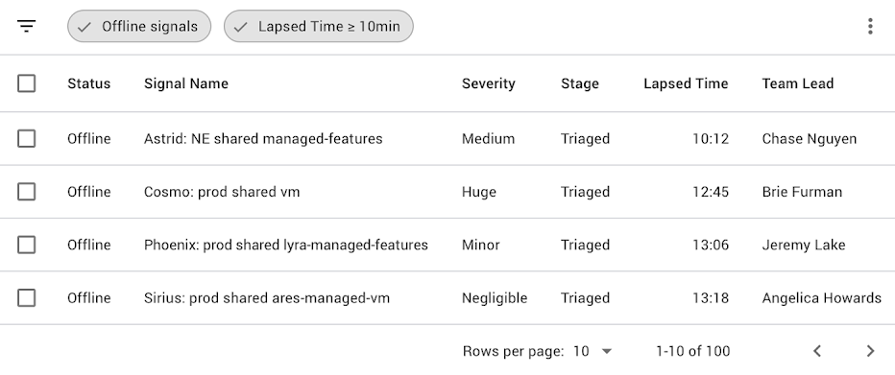
Material Components
Gruppo: Xerox Parc
Data Tables
PANORAMICA
UTILIZZI
CODICE
38

Slide 39
Material Components
Gruppo: Xerox Parc
Data Tables
PANORAMICA
UTILIZZI
CODICE
39
COMPONENTE CORRENTEMENTE IN FASE DI SVILUPPO DA PARTE DI GOOGLE

Slide 40
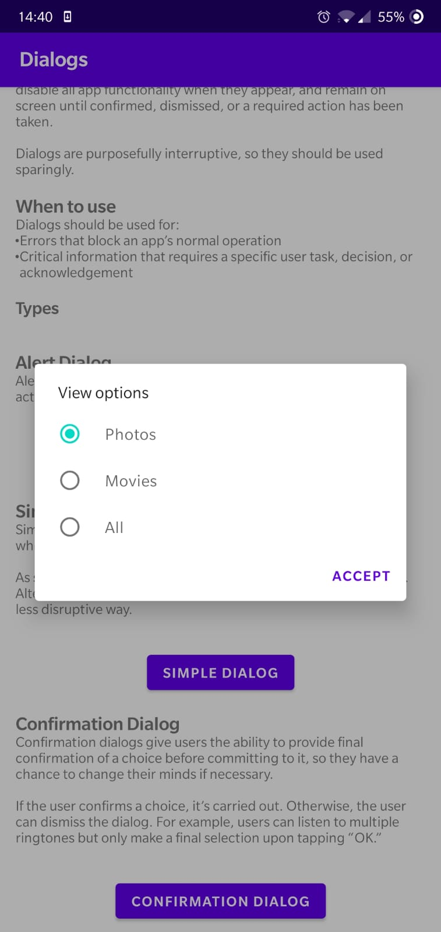
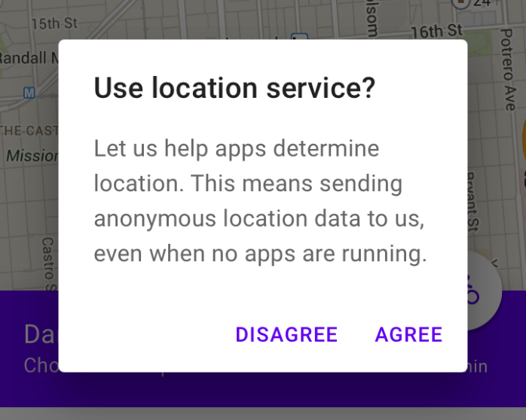
Material Components
Gruppo: Xerox Parc
Dialogs
PANORAMICA
UTILIZZI
CODICE
40
Descrizione
Una finestra di dialogo è un tipo di finestra che appare davanti al contenuto dell'app, e che ha lo scopo di fornire all’utente informazioni critiche o chiedere una decisione per una determinata azione.
Le finestre di dialogo disabilitano tutte le funzionalità dell'app quando vengono visualizzate, e rimangono sullo schermo fino a quando non vengono confermate, ignorate o rifiutate.

Slide 41
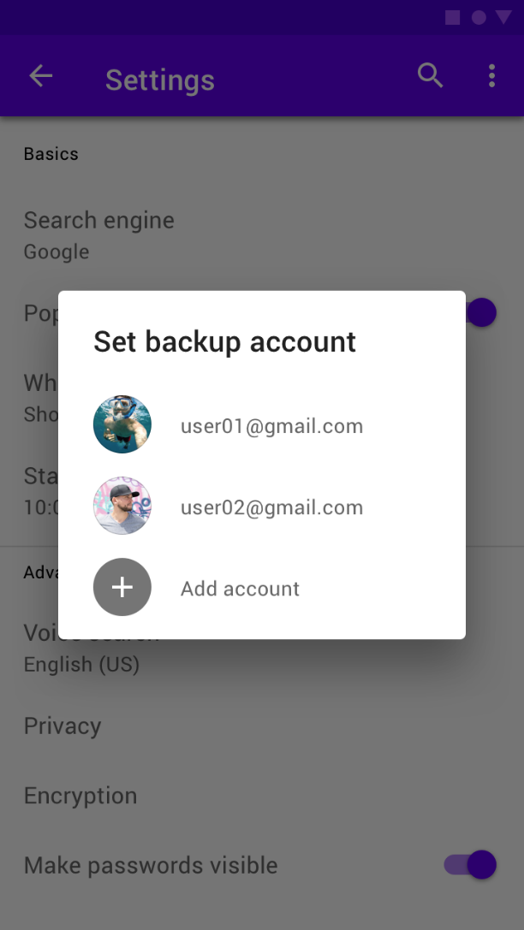
Material Components
Gruppo: Xerox Parc
Dialogs
PANORAMICA
UTILIZZI
CODICE
41
Contenuto
Le finestre di dialogo devono contenere un massimo di due azioni.
Se viene fornita una singola azione, deve essere un'azione di conferma della lettura del messaggio, come un pulsante ‘ok’.
Se vengono fornite due azioni, una deve essere un'azione di conferma e l'altra un'azione di rifiuto.
Non è consigliabile fornire una terza azione come "Ulteriori informazioni" poiché allontana l'utente dalla finestra di dialogo, lasciando l'attività di dialogo incompleta.

Slide 42
Material Components
Gruppo: Xerox Parc
Dialogs
PANORAMICA
UTILIZZI
CODICE
42
binding.materialButtonAlertDialog.setOnClickListener(l -> new MaterialAlertDialogBuilder(DialogActivity.this)
.setMessage(getString(R.string.dialog_alert_draft))
.setPositiveButton(getString(R.string.dialog_alert_discard), (dialog, which) -> {})
.setNegativeButton(getString(R.string.dialog_text_cancel), (dialog, which) -> {})
.show()
);
binding.materialButtonConfirmationDialog.setOnClickListener(l -> {
String[] singleChoiceItems = getResources().getStringArray(R.array.dialog_array_confirmation);
int itemSelected = 0;
new MaterialAlertDialogBuilder(DialogActivity.this)
.setTitle(getString(R.string.dialog_confirmation_ringtone))
.setSingleChoiceItems(
singleChoiceItems,
itemSelected,
(dialogInterface, selectedIndex) -> {}
)
.setPositiveButton(getString(R.string.dialog_confirmation_ok), null)
.setNegativeButton(getString(R.string.dialog_text_cancel), null)
.show();
});

Slide 43
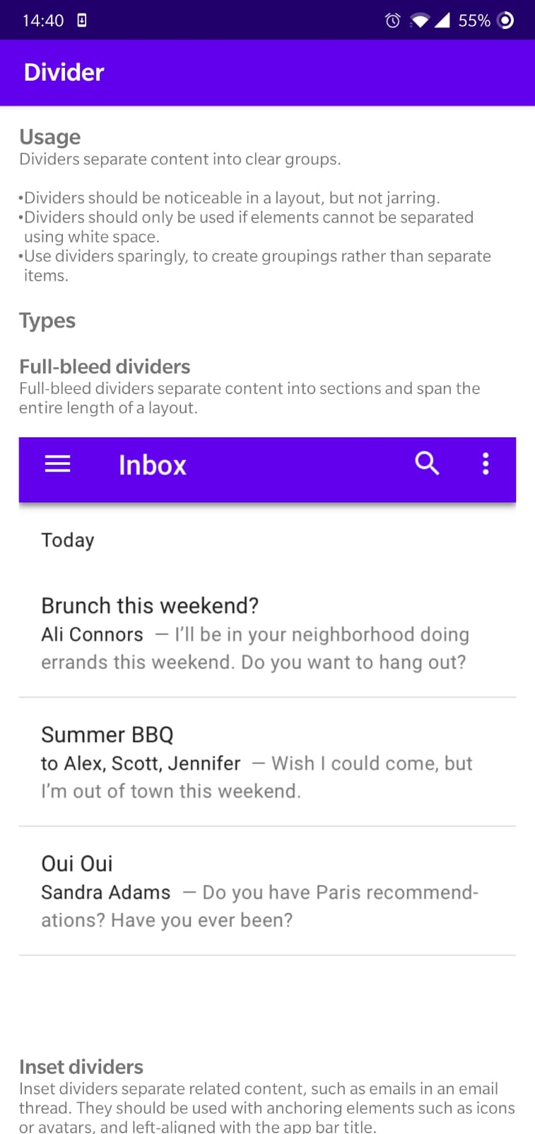
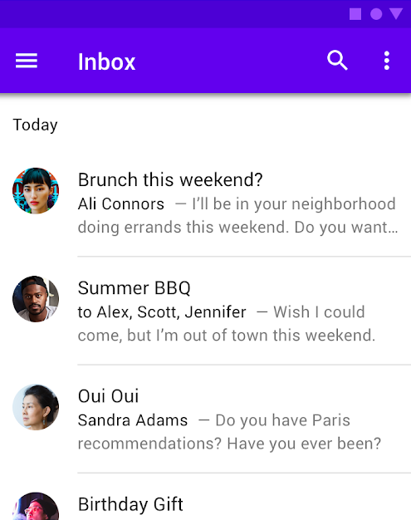
Material Components
Gruppo: Xerox Parc
Divider
PANORAMICA
UTILIZZI
CODICE
43
Descrizione
Un divisore è una linea sottile che separa e raggruppa il contenuto in gruppi come elenchi e layout.

Slide 44
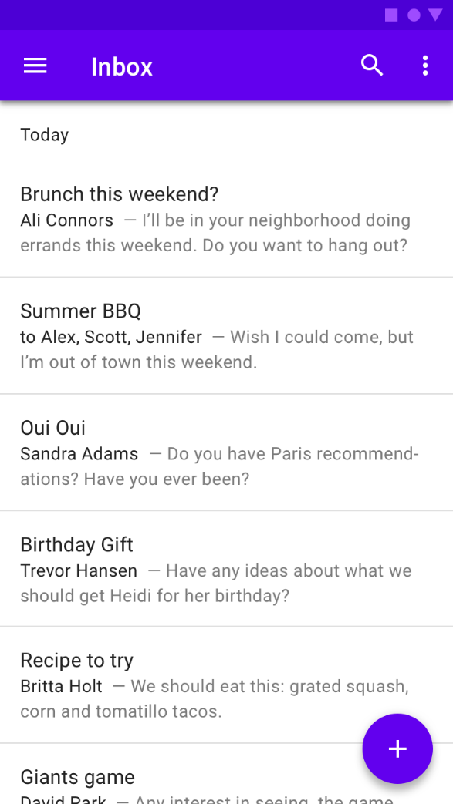
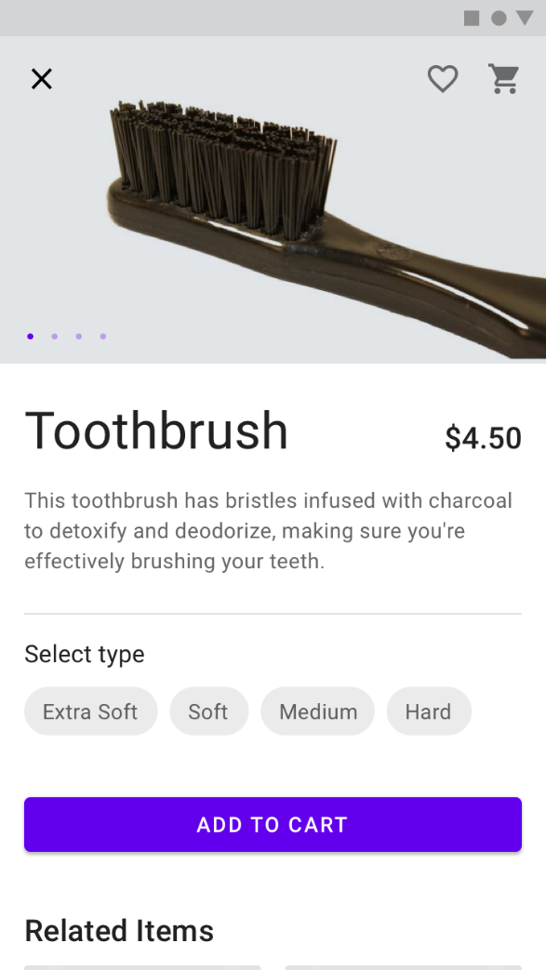
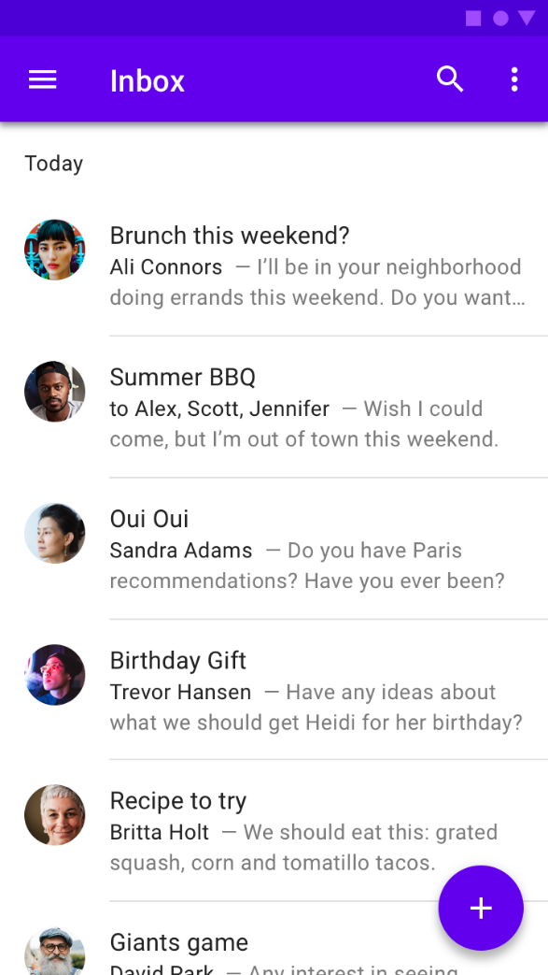
Material Components
Gruppo: Xerox Parc
Divider
PANORAMICA
UTILIZZI
CODICE
44

Slide 45
Material Components
Gruppo: Xerox Parc
Divider
PANORAMICA
UTILIZZI
CODICE
45
COMPONENTE CORRENTEMENTE IN FASE DI SVILUPPO DA PARTE DI GOOGLE

Slide 46
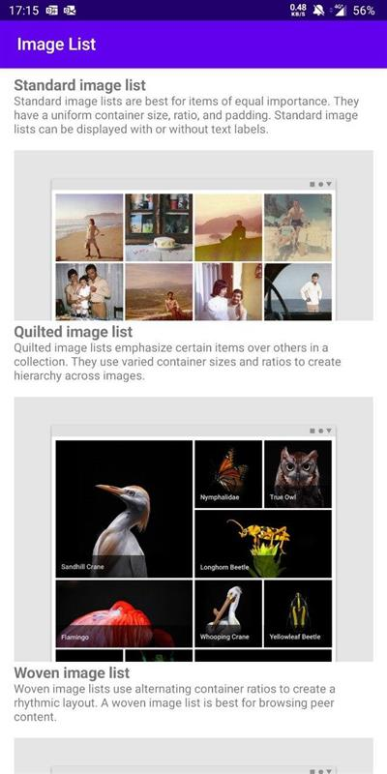
Material Components
Gruppo: Xerox Parc
Image Lists
PANORAMICA
UTILIZZI
CODICE
46
Utilizzo
Descrizione
Le Image Lists mostrano una raccolta di immagini in una griglia organizzata. Aiutano a migliorare la comprensione visiva del contenuto in loro possesso.
Image Lists può rappresentare una serie di oggetti:
Standard: in contenitori di eguale importanza;
Quilted: che mettano alcuni contenuti in evidenza;
Woven: che abbiano un "ritmo";
Masonry: che mostrino il loro contenuto senza tagli .
Vi si possono associare un label ed un’icona che reagisce all’interazione.

Slide 47
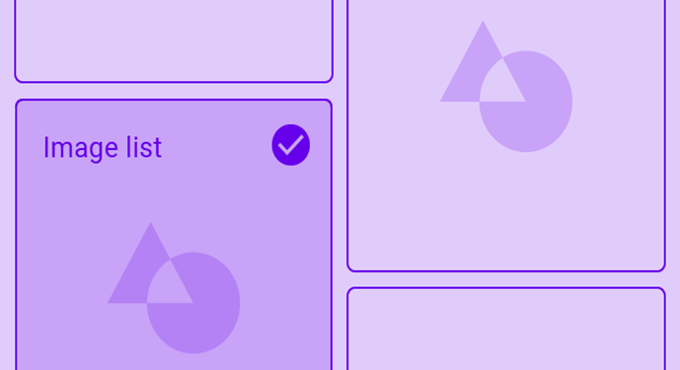
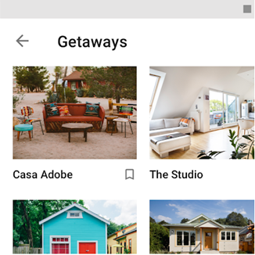
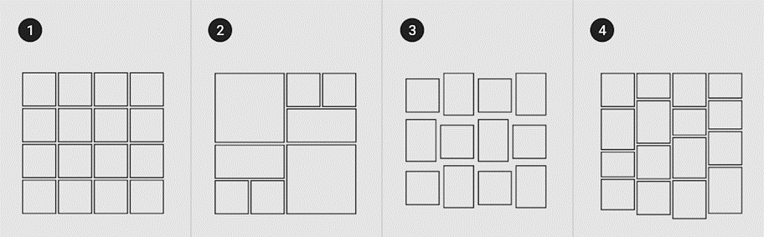
Material Components
Gruppo: Xerox Parc
Image Lists
PANORAMICA
UTILIZZI
CODICE
47

Slide 48
Material Components
Gruppo: Xerox Parc
Image Lists
PANORAMICA
UTILIZZI
CODICE
48
COMPONENTE CORRENTEMENTE IN FASE DI SVILUPPO DA PARTE DI GOOGLE

Slide 49
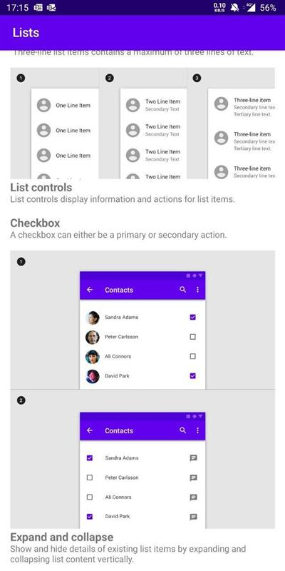
Material Components
Gruppo: Xerox Parc
Lists
PANORAMICA
UTILIZZI
CODICE
49
Aspetto
Descrizione
Le Lists sono un gruppo continuo di testo o immagini. Sono composti da elementi contenenti descrizioni primarie e secondarie
I tipi di lista possono assumere forme diverse a seconda delle esigenze di un elenco:
Elenco a riga singola
Elenco a due righe
All’inizio ci può essere un subheader allineato a sinistra che ne spiega in breve il contenuto.

Slide 50
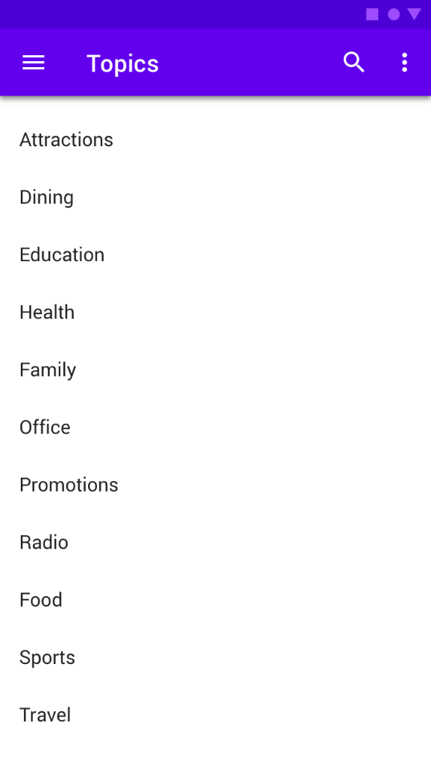
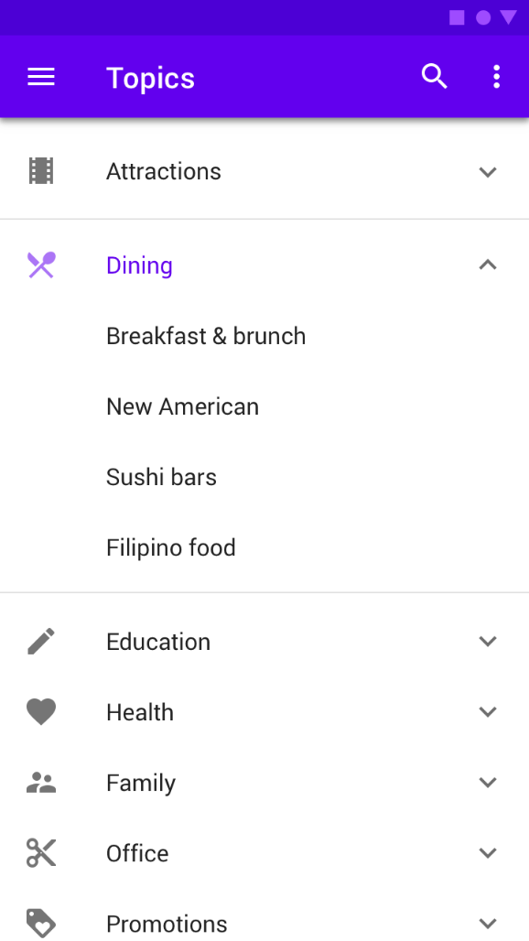

Material Components
Gruppo: Xerox Parc
Lists
PANORAMICA
UTILIZZI
CODICE
50

Slide 51
Material Components
Gruppo: Xerox Parc
Lists
PANORAMICA
UTILIZZI
CODICE
51
COMPONENTE CORRENTEMENTE IN FASE DI SVILUPPO DA PARTE DI GOOGLE

Slide 52

Material Components
Gruppo: Xerox Parc
Menus
PANORAMICA
UTILIZZI
CODICE
52
Utilizzo
Descrizione
I menu consentono agli utenti di effettuare una selezione tra più opzioni. Sono meno prominenti e occupano meno spazio rispetto ai controlli di selezione; sono rappresentati come una serie di pulsanti di opzione.
Sono superfici temporanee sulle quali vengono visualizzati degli elenchi di scelta.

Slide 53


Material Components
Gruppo: Xerox Parc
Menus
PANORAMICA
UTILIZZI
CODICE
53

Slide 54
Material Components
Gruppo: Xerox Parc
Menus
PANORAMICA
UTILIZZI
CODICE
54
<com.google.android.material.textfield.TextInputLayout
style="@style/Widget.MaterialComponents.TextInputLayout.FilledBox.ExposedDropdownMenu"
android:layout_width="0dp"
android:layout_height="wrap_content"
android:hint="Exposed dropdown"
android:layout_marginStart="@dimen/margin_medium"
android:layout_marginEnd="@dimen/margin_medium"
android:layout_marginBottom="@dimen/margin_large"
app:layout_constraintBottom_toBottomOf="parent"
app:layout_constraintEnd_toEndOf="parent"
app:layout_constraintStart_toStartOf="parent"
app:layout_constraintTop_toBottomOf="@+id/text_view_span_exposed_dropdown"
tools:ignore="HardcodedText">
<AutoCompleteTextView
android:id="@+id/filled_exposed_dropdown"
android:layout_width="match_parent"
android:layout_height="wrap_content"
android:focusable="false"
android:inputType="none"
tools:ignore="LabelFor" />
</com.google.android.material.textfield.TextInputLayout>
EXPOSED DROPDOWN MENU

Slide 55

Material Components
Gruppo: Xerox Parc
Navigation drawer
PANORAMICA
UTILIZZI
CODICE
55
Utilizzo
Descrizione
E’ consigliato utilizzare il navigation drawer per:
App con cinque o più destinazioni di livello superiore
App con due o più livelli di gerarchia di navigazione
Navigazione rapida tra destinazioni non correlate
E' un menù ad apertura laterale che fornisce l'accesso alle destinazioni principali della tua app.

Slide 56


Material Components
Gruppo: Xerox Parc
Navigation drawer
PANORAMICA
UTILIZZI
CODICE
56
Tipologie
Esistono tre tipologie di Navigation drawer:
Standard: consentono agli utenti di accedere contemporaneamente alle destinazioni e al contenuto dell'app.
Modale: utilizzano uno scrim per bloccare l'interazione con il resto del contenuto di un'app.
Inferiore: sono un tipo specializzato di cassetto modale da utilizzare con una barra delle applicazioni inferiore.

Slide 57
Material Components
Gruppo: Xerox Parc
Navigation drawer
PANORAMICA
UTILIZZI
CODICE
57
<androidx.drawerlayout.widget.DrawerLayout
android:id="@+id/drawer_layout"
xmlns:android="http://schemas.android.com/apk/res/android"
xmlns:app="http://schemas.android.com/apk/res-auto"
xmlns:tools="http://schemas.android.com/tools"
android:layout_width="match_parent"
android:layout_height="match_parent"
android:fitsSystemWindows="true"
tools:openDrawer="start">
[...]
<androidx.fragment.app.FragmentContainerView
android:id="@+id/navigation_host_fragment"
android:name="androidx.navigation.fragment.NavHostFragment"
android:layout_width="match_parent"
android:layout_height="wrap_content"
app:defaultNavHost="true"
app:navGraph="@navigation/navigation_drawer_navigation" />
[...]
[...]
<com.google.android.material.navigation.NavigationView
android:id="@+id/navigation_view"
android:layout_width="wrap_content"
android:layout_height="match_parent"
android:layout_gravity="start"
android:fitsSystemWindows="true"
app:headerLayout="@layout/navigation_drawer_navigation_header"
app:menu="@menu/navigation_drawer_items" />
</androidx.drawerlayout.widget.DrawerLayout>

Slide 58

Material Components
Gruppo: Xerox Parc
Navigation rail
PANORAMICA
UTILIZZI
CODICE
58
Utilizzo
Descrizione
E' una barra di navigazione per muoversi le destinazioni principali dell'app. Il suo utilizzo è consigliato per schermi di grandi dimensioni.
E’ consigliato utilizzare il Navigation rail per:
Destinazioni di livello superiore che devono essere accessibili ovunque in un’app
Da tre a sette destinazioni principali in un prodotto
Layout per tablet o desktop
E' poco consigliata, invece, nel caso in cui si abbiano schermi di dimensioni ridotte, singole attività e/o destinazioni di navigazione secondarie.

Slide 59


Material Components
Gruppo: Xerox Parc
Navigation rail
PANORAMICA
UTILIZZI
CODICE
59

Slide 60
Material Components
Gruppo: Xerox Parc
Navigation rail
PANORAMICA
UTILIZZI
CODICE
60
COMPONENTE CORRENTEMENTE IN FASE DI SVILUPPO DA PARTE DI GOOGLE

Slide 61

Material Components
Gruppo: Xerox Parc
Pickers
PANORAMICA
UTILIZZI
CODICE
61
Utilizzo
Descrizione
In base alla piattaforma di utilizzo esistono due tipi di Pickers:
Mobile: possono essere utilizzati per selezionare le date nel prossimo futuro o passato, quando è utile vederle in un formato del mese di calendario.
Desktop: consentono di selezionare una data e un anno specifici.
Sono selettori di data che consentono agli utenti di selezionare una data o un intervallo di esse.

Slide 62



Material Components
Gruppo: Xerox Parc
Pickers
PANORAMICA
UTILIZZI
CODICE
62

Slide 63
Material Components
Gruppo: Xerox Parc
Pickers
PANORAMICA
UTILIZZI
CODICE
63
public void onClick(View v) {
if (v.getId() == R.id.button_mobile_date_range_picker_button) {
MaterialDatePicker.Builder<Pair<Long, Long>> builder = MaterialDatePicker.Builder.dateRangePicker();
builder.setTitleText(R.string.picker_date_range_picker);
try {
final MaterialDatePicker<androidx.core.util.Pair<Long, Long>> materialDatePicker = builder.build();
materialDatePicker.show(getSupportFragmentManager(), "DATE_PICKER");
} catch (IllegalArgumentException e){
Toast.makeText(
getApplicationContext(),
R.string.picker_launch_failure,
Toast.LENGTH_SHORT
).show();
}
}

Slide 64

Material Components
Gruppo: Xerox Parc
Progress indicators
PANORAMICA
UTILIZZI
CODICE
64
Tipologie
Descrizione
Ci sono due tipi di progress indicators:
Linear progress indicators mostrano i progressi animando un indicatore lungo la lunghezza di una traccia fissa e visibile. Supportano operazioni determinate ed indeterminate.
Circular progress indicators mostrano l'avanzamento animando un indicatore lungo una traccia circolare invisibile in senso orario. Supportano processi determinati ed indeterminati.
I Progress Indicators informano gli utenti sullo stato dei processi in corso; comunicano lo stato di un'app e indicano le azioni disponibili.

Slide 65



Material Components
Gruppo: Xerox Parc
Progress indicators
PANORAMICA
UTILIZZI
CODICE
65
Utilizzo
I Progress Indicators oltre a distinguersi in circolari e lineari, in base a come si comportano si dividono in :
Indeterminate indicators: cresce e si riduce in dimensioni mentre si muove lungo la traccia invisibile non seguendo un ordine definito
Determinate indicators: visualizza l'indicatore crescente da 0 a 100% della traccia, in sincronia con l'avanzamento del processo.

Slide 66
Material Components
Gruppo: Xerox Parc
Progress indicators
PANORAMICA
UTILIZZI
CODICE
66
COMPONENTE CORRENTEMENTE IN FASE DI SVILUPPO DA PARTE DI GOOGLE

Slide 67

Material Components
Gruppo: Xerox Parc
Selection controls
PANORAMICA
UTILIZZI
CODICE
67
Tipologie
Descrizione
I Selection controls sono un serie di piccoli bottoni che consentono all'utente di selezionare le opzioni a disposizione.
Ci sono tre tipi di Selection controls:
Radio buttons : per selezionare una singola opzione da un elenco o esporre tutte le opzioni disponibili
Checkboxes : per selezionare una o più opzioni da una lista o attivare /disattivare un elemento in un ambiente desktop
Switches : per attivare o disattivare un singolo elemento su dispositivi mobili e tablet

Slide 68




Material Components
Gruppo: Xerox Parc
Selection controls
PANORAMICA
UTILIZZI
CODICE
68
Descrizione
I Selection controls consentono agli utenti di completare attività che comportano scelte come la selezione di opzioni o l'attivazione o lo spegnimento delle impostazioni. Si trovano sulle schermate che chiedono agli utenti di prendere decisioni o dichiarare preferenze come impostazioni o finestre di dialogo.

Slide 69
Material Components
Gruppo: Xerox Parc
Selection controls
PANORAMICA
UTILIZZI
CODICE
69
<!-- checkbox -->
<com.google.android.material.checkbox.MaterialCheckBox
android:layout_width="wrap_content"
android:layout_height="match_parent"
android:text="@string/selection_checkbox_text_one"
app:useMaterialThemeColors="false" />
<!-- radio button -->
<RadioGroup
android:layout_width="wrap_content"
android:layout_height="wrap_content"
android:id="@+id/radioGroup"
android:paddingBottom="@dimen/margin_large">
<RadioButton
android:id="@+id/radio_two"
android:layout_width="wrap_content"
android:layout_height="wrap_content"
android:text="@string/selection_radio_button_text_two"
android:checked="false"/>
</RadioGroup>
<!-- switch -->
<com.google.android.material.switchmaterial.SwitchMaterial
android:id="@+id/switch_one"
android:layout_width="match_parent"
android:layout_height="match_parent"
android:text="@string/selection_switch_text"
app:useMaterialThemeColors="true"
android:checked="false"/>

Slide 70

Material Components
Gruppo: Xerox Parc
Sheets: bottom
PANORAMICA
UTILIZZI
CODICE
70
Descrizione
Utilizzo
Ci sono tre tipi di Bottom sheets adatti a diversi casi d'uso:
Modal bottom sheets: sono un'alternativa ai menu in linea e offrono spazio per ulteriori elementi.
Expanding bottom sheets: fornisce una piccola superficie che può essere espansa dall'utente per accedere a una funzione o a un'attività chiave
Standard bottom sheets: visualizzano ciò che completa il contenuto primario dello schermo. Rimangono visibili mentre gli utenti interagiscono con il contenuto primario.
Le Bottom sheets sono superfici supplementari visualizzate in basso ed utilizzate principalmente su dispositivi mobile

Slide 71



Material Components
Gruppo: Xerox Parc
Sheets: bottom
PANORAMICA
UTILIZZI
CODICE
71

Slide 72
Material Components
Gruppo: Xerox Parc
Sheets: bottom
PANORAMICA
UTILIZZI
CODICE
72
BottomSheetBehavior<LinearLayout> bottomSheetBehavior = BottomSheetBehavior.from(
binding.sheetBottom.sheetBottom
);
bottomSheetBehavior.setState(BottomSheetBehavior.STATE_HIDDEN);
binding.bottomSheetShowButton.setOnClickListener(l ->
bottomSheetBehavior.setState(BottomSheetBehavior.STATE_EXPANDED)
);

Slide 73

Material Components
Gruppo: Xerox Parc
Sheets: side
PANORAMICA
UTILIZZI
CODICE
73
Tipologie
Descrizione
Esistono due tipi di sheets side:
Standard side sheets: coesistono con l’interfaccia utente primaria dello schermo. Sono utilizzati solo su tablet e desktop.
Modal side sheets: presentano contenuti bloccando l'interazione con il resto dello schermo. Sui dispositivi mobili, vengono utilizzati al posto dei Standard side sheets
Le sheets side sono superfici supplementari visualizzate lateralmente ed utilizzate principalmente su tablet e desktop

Slide 74

Material Components
Gruppo: Xerox Parc
Sheets: side
PANORAMICA
UTILIZZI
CODICE
74
Utilizzo
Le Sheets side sono comunemente utilizzati per:
Mantenere un contenuto sullo schermo, se la regione dell'interfaccia utente primaria è a scorrimento .
Azioni contestuali che interessano la regione primaria, come i filtri.
Informazioni di supporto o metadati, come la posizione o i dettagli delle foto .
Attività brevi che possono essere eseguite in un'unica schermata, come configurare le opzioni o specificare i dettagli dell'elemento prima...

Slide 75
Material Components
Gruppo: Xerox Parc
Sheets: side
PANORAMICA
UTILIZZI
CODICE
75
COMPONENTE CORRENTEMENTE IN FASE DI SVILUPPO DA PARTE DI GOOGLE

Slide 76

Material Components
Gruppo: Xerox Parc
Sliders
PANORAMICA
UTILIZZI
CODICE
76
Tipologie
Descrizione
Gli Sliders sono barre orizzontali che consentono agli utenti di selezionare un intervallo di valori.
Ci sono due tipi di Sliders:
Continuous sliders: consentono agli utenti di selezionare un valore lungo un intervallo soggettivo
Discrete sliders: possono essere regolati su un valore specifico facendo riferimento al suo indicatore di valore.

Slide 77



Material Components
Gruppo: Xerox Parc
Sliders
PANORAMICA
UTILIZZI
CODICE
77
Utilizzo
Sono ideali per regolare impostazioni come il volume, la luminosità o l'applicazione di filtri immagine. I cursori possono avere icone su entrambe le estremità della barra che riflettono un intervallo di valori...
gIi sliders riflettono lo stato attuale delle impostazioni che controllano.

Slide 78
Material Components
Gruppo: Xerox Parc
Sliders
PANORAMICA
UTILIZZI
CODICE
78
COMPONENTE CORRENTEMENTE IN FASE DI SVILUPPO DA PARTE DI GOOGLE

Slide 79

Material Components
Gruppo: Xerox Parc
Snackbars
PANORAMICA
UTILIZZI
CODICE
79
Tipologie
Descrizione
La Snackbar è una barra che appare temporaneamente nella parte inferior dello schermo con lo scopo di informare l’utente su un processo eseguito.
Ci sono tre configurazioni per le Snackbars:
Text label: contengono un'etichetta di testo che si riferisce direttamente al processo in corso.
Container: sono visualizzati in contenitori rettangolari con sfondo grigio. I contenitori devono essere completamente opachi, in modo che le etichette di testo rimangano leggibili.
Action: possono visualizzare un singolo pulsante di testo che consente agli utenti di agire su un processo eseguito dall'applicazione

Slide 80





Material Components
Gruppo: Xerox Parc
Snackbars
PANORAMICA
UTILIZZI
CODICE
80

Slide 81
Material Components
Gruppo: Xerox Parc
Snackbars
PANORAMICA
UTILIZZI
CODICE
81
binding.snackbarButton.setOnClickListener(l ->
Snackbar.make(binding.coordinator,
R.string.snackbar_text_visible,
BaseTransientBottomBar.LENGTH_LONG).show()
);
binding.snackbarButtonUndo.setOnClickListener(l ->
Snackbar.make(binding.coordinator,
R.string.snackbar_text_visible,
BaseTransientBottomBar.LENGTH_LONG).setAction(
R.string.snackbar_undo,
v -> Log.e("UNDO","Done")
).show()
);

Slide 82

Material Components
Gruppo: Xerox Parc
Tabs
PANORAMICA
UTILIZZI
CODICE
82
Descrizione
Tipologie
Le tab (schede) permettono all’utente di visualizzare l'insieme delle informazioni in maniera ordinata raggruppandone il contenuto in partizioni visualizzabili in differenti schede, tabelle o altri tipi di template.
Le tab si suddividono in due categorie:
Fixed tabs: Tutte le tab sono visibili sullo schermo ed hanno larghezza fissa proporzionale alla dimensione dello schermo e del numero di tab
Scrollable tabs: Alcune tab rimangono nascoste finche non si scrolla su di esse ed hanno dimensione non fissata e dipendenti dal contenuto.

Slide 83


Material Components
Gruppo: Xerox Parc
Tabs
PANORAMICA
UTILIZZI
CODICE
83
Contenuto
Ogni Tab deve contenere contenuti distinti dalle altre schede.
Ad esempio, le schede possono presentare diverse sezioni di notizie o diversi generi musicali.

Slide 84
Material Components
Gruppo: Xerox Parc
Tabs
PANORAMICA
UTILIZZI
CODICE
84
<com.google.android.material.tabs.TabLayout
android:id="@+id/tab_layout_fixed"
style="@style/Widget.MaterialComponents.TabLayout"
android:layout_width="match_parent"
android:layout_height="match_parent"
app:tabMode="fixed" />
<androidx.viewpager2.widget.ViewPager2
android:id="@+id/view_pager_fixed"
android:layout_width="match_parent"
android:layout_height="0dp"
android:layout_weight="1"
android:layout_marginBottom="@dimen/margin_medium"/>
binding.viewPagerFixed.setAdapter(new TabViewPagerAdapter(
Arrays.asList(
activity.getDrawable(R.drawable.picture_cat),
activity.getDrawable(R.drawable.picture_dog),
activity.getDrawable(R.drawable.picture_bird)
)
));
new TabLayoutMediator(binding.tabLayoutFixed, binding.viewPagerFixed,
(tab, position) -> tab.setText("TAB" + (position + 1))
).attach();

Slide 85

Material Components
Gruppo: Xerox Parc
Text fields
PANORAMICA
UTILIZZI
CODICE
85
Tipologie
Descrizione
I Text field permettono all’utente di inserire e modificare del testo in un’UI.
Appaiono solitamente in form ed in fienstre di dialogo.
Esistono due tipi di text field:
Filled text field, che consente una maggiore visibilità
Outlined text field, che consente di semplificare il layout
Entrambi i tipi usano un container per fornire un chiaro invito all’uso, facendo spiccare il campo nel layout.

Slide 86


Material Components
Gruppo: Xerox Parc
Text fields
PANORAMICA
UTILIZZI
CODICE
86
Scelta della tipologia
Fornendo le medesime funzionalità la scelta del tipo di text field è prettamente una questione estetica, nella medesima UI non andrebbero mischiate le due tipologie come principio di massima.

Slide 87
Material Components
Gruppo: Xerox Parc
Text fields
PANORAMICA
UTILIZZI
CODICE
87
<!-- filled text field -->
<com.google.android.material.textfield.TextInputLayout
android:id="@+id/text_field_filled"
style="@style/Widget.MaterialComponents.TextInputLayout.FilledBox"
android:layout_width="0dp"
android:layout_height="wrap_content"
android:layout_marginStart="@dimen/margin_medium"
android:layout_marginEnd="@dimen/margin_medium"
android:hint="@string/text_field_label_filled"
app:layout_constraintBottom_toBottomOf="parent"
app:layout_constraintEnd_toEndOf="parent"
app:layout_constraintStart_toStartOf="parent"
app:layout_constraintTop_toBottomOf="@+id/text_view_filled">
<com.google.android.material.textfield.TextInputEditText
android:id="@+id/text_field_filled_edit_text"
android:layout_width="match_parent"
android:layout_height="wrap_content" />
</com.google.android.material.textfield.TextInputLayout>
<!-- outlined text field -->
<com.google.android.material.textfield.TextInputLayout
android:id="@+id/text_field_filled"
style="@style/Widget.MaterialComponents.TextInputLayout.FilledBox"
android:layout_width="0dp"
android:layout_height="wrap_content"
android:layout_marginStart="@dimen/margin_medium"
android:layout_marginEnd="@dimen/margin_medium"
android:hint="@string/text_field_label_filled"
app:layout_constraintBottom_toBottomOf="parent"
app:layout_constraintEnd_toEndOf="parent"
app:layout_constraintStart_toStartOf="parent"
app:layout_constraintTop_toBottomOf="@+id/text_view_span_filled">
<com.google.android.material.textfield.TextInputEditText
android:id="@+id/text_field_filled_edit_text"
android:layout_width="match_parent"
android:layout_height="wrap_content" />
</com.google.android.material.textfield.TextInputLayout>

Slide 88

Material Components
Gruppo: Xerox Parc
Tooltips
PANORAMICA
UTILIZZI
CODICE
88
Descrizione
Utilizzo
I tooltip mostrano, al tap, il focus o l’hover di un elemento, un testo informativo come la descrizione della funzione di quest’ultimo.
Le Tooltip vengono utilizzate per fornire una breve descrizione del comando che si sta per utilizzare.
Appaiono principalmente al passaggio del cursore sopra l’icona di una funzionalità

Slide 89


Material Components
Gruppo: Xerox Parc
Tooltips
PANORAMICA
UTILIZZI
CODICE
89
Contenuto
Le Tooltips devono contenere una descrizione del comando con una breve etichetta di testo che identifica l’elemento. Per esempio la sua funzione o la scorciatoia da tastiera per eseguire l’azione.

Slide 90
Material Components
Gruppo: Xerox Parc
Tooltips
PANORAMICA
UTILIZZI
CODICE
90
COMPONENTE CORRENTEMENTE IN FASE DI SVILUPPO DA PARTE DI GOOGLE

Slide 91
FINE
PRESENTAZIONE
91

